Slide 1
Pemrograman 3 Form Perlombaan
Lusy Kusuma Wardani 4510210009
Dienun Virza Hanifa 4510210014

Slide 2
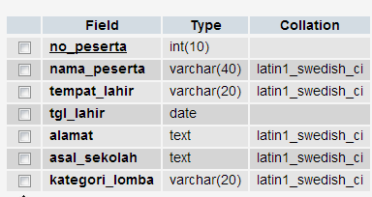
Tabel Database
Form perlombaan memiliki 3 tabel database
Yaitu :
tabel_peserta

Slide 3
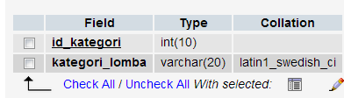
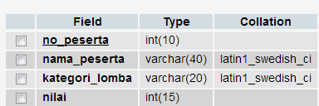
tabel_kategori
tabel_hasil

Slide 4
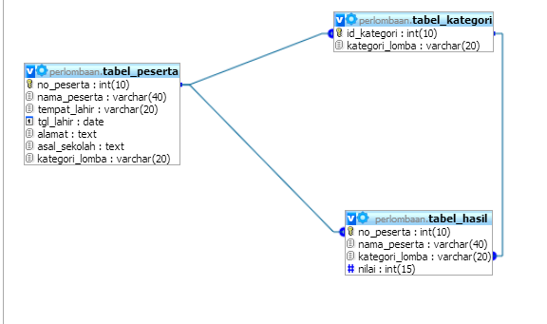
Relationship

Slide 5
schedule
No. | Nama Project | Tanggal Mulai | Tanggal Selesai
1. | Perancangan Database Relasi Tampilan | 2 Desember 2012 | 20 Desember 2012
2. | Pembuatan Program | 20 Desember 2012 | 01 Januari 2012

Slide 6
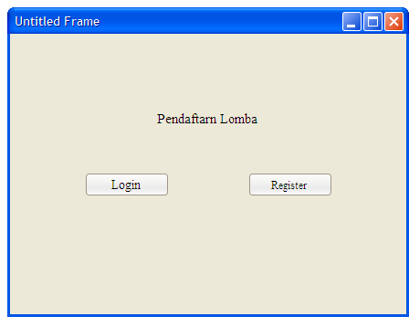
Tampilan login,register

Slide 7
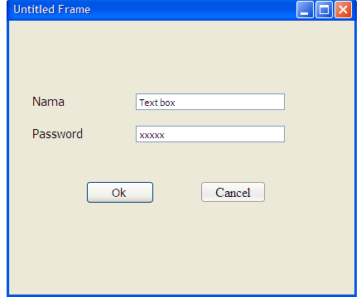
Form login

Slide 8
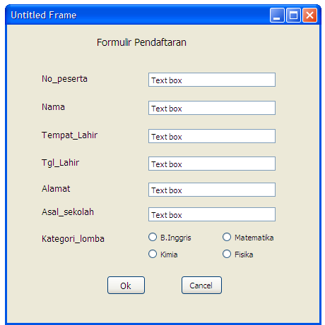
Form register

Slide 9
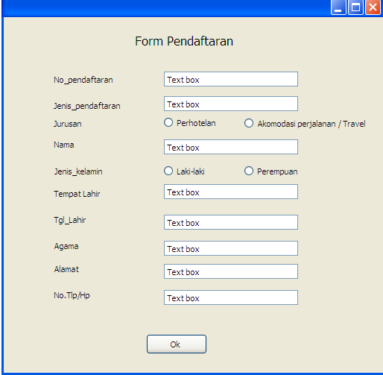
Form edit

Slide 10
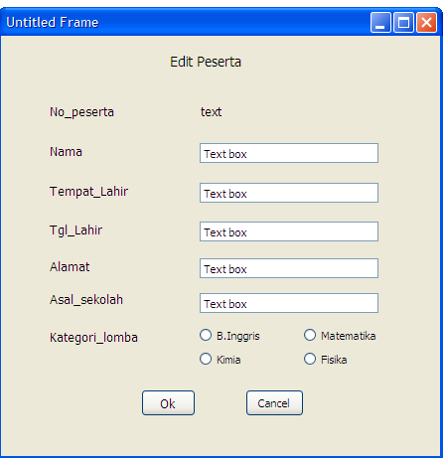
Form edit peserta

Slide 11
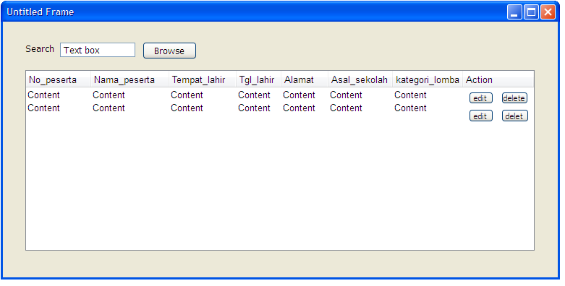
Tabel peserta

Slide 12
Terimakasih ☺

